Slide 1
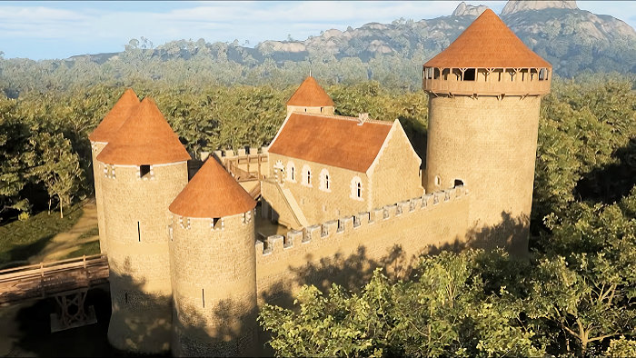
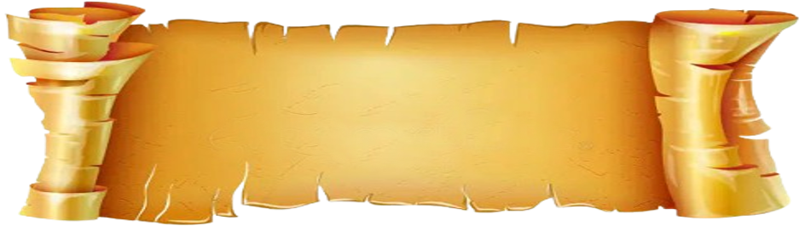
Construction du château de Guédelon
Le château de Guédelon est une pure création utilisant les canons architecturaux instaurés par Philippe-Auguste aux XII^{è} et XIII^{è} siècle.
Musique : A la via – Musique Médiévale du XIIIè au XVIè siècle,
Créateur du diaporama © Apex

Slide 2
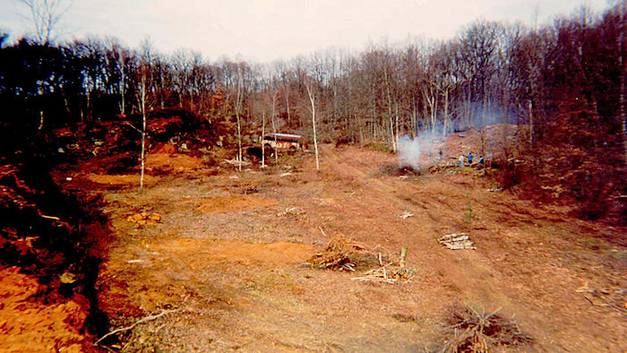

1997 - le chantier démarre au cœur de cette forêt au nom qui sonne déjà bien : Guédelon

Slide 3
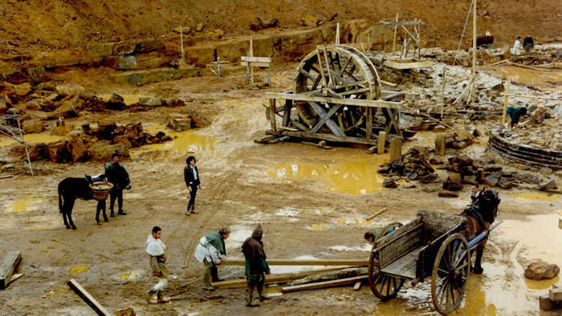

1998 - élévation d’un mètre de l'ensemble du périmètre du château (tours et courtines)

Slide 4
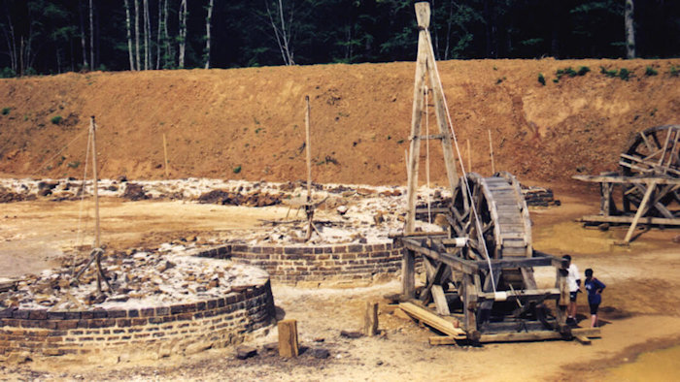
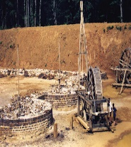




1999 - poursuite de l'élévation générale du périmètre du château

Slide 5
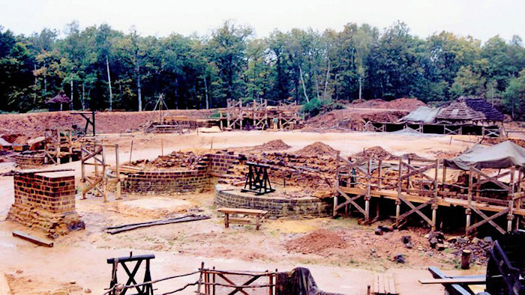
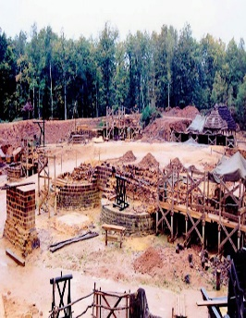

2000 - élévation des murs intérieurs de la salle de la tour de la chapelle

Slide 6
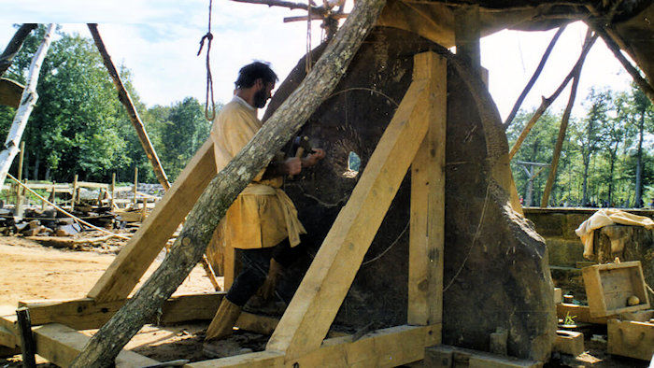
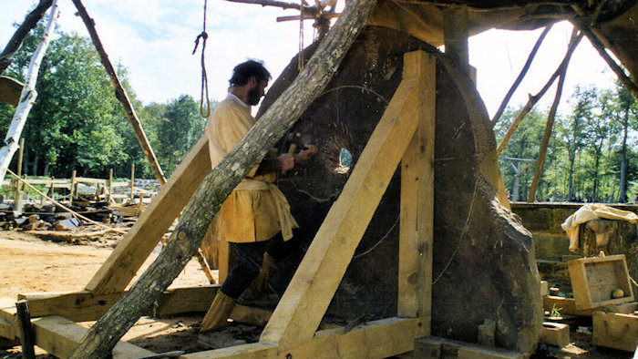

2001 - l'année de l’arrivée de l'eau dans le château

Slide 7
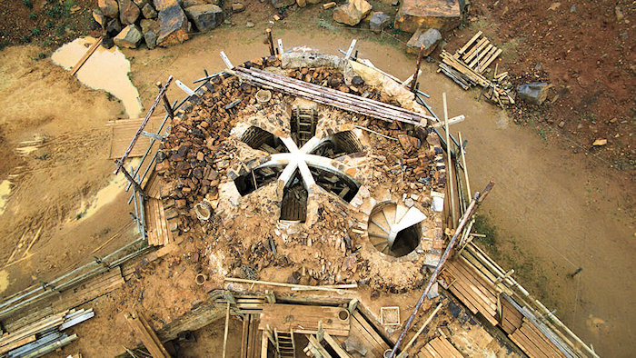
2002 - la première voûte d'ogives du château

Slide 8
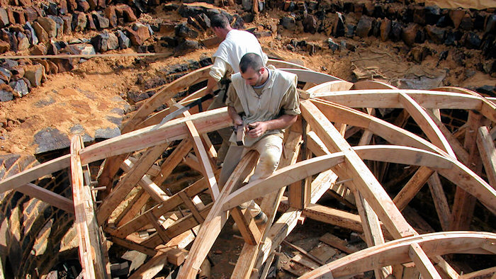

2003 - réalisation de la voûte d'arêtes de la cave dans la tour maîtresse

Slide 9
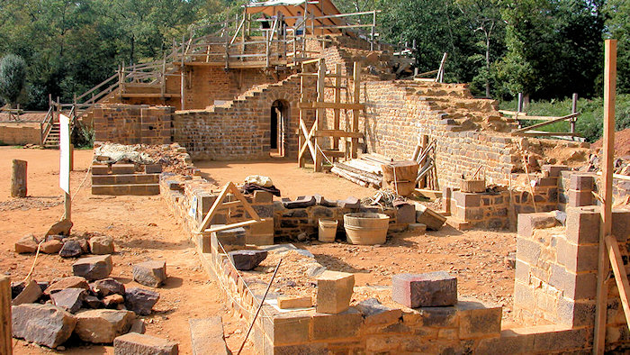


2004 - le logis sort de terre

Slide 10
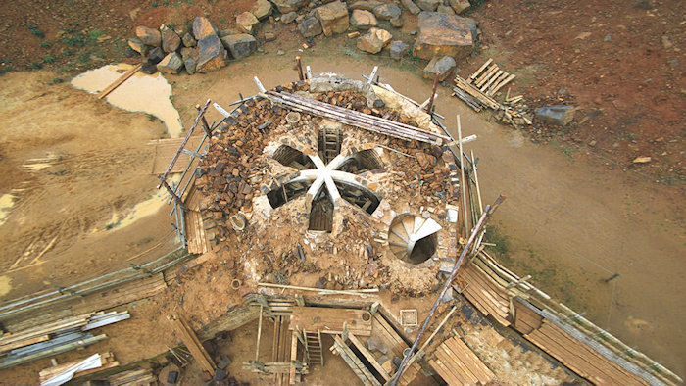
2005 - poursuite des travaux sur le logis seigneurial, les murs s'élèvent à 2 m de hauteur

Slide 11
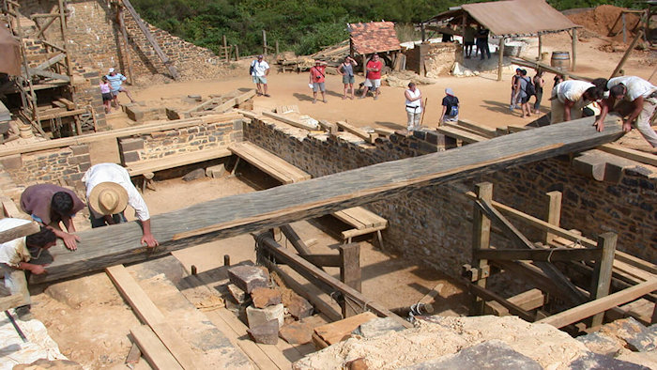
2006 - les poutres du logis sont hissées au 1er étage du logis

Slide 12
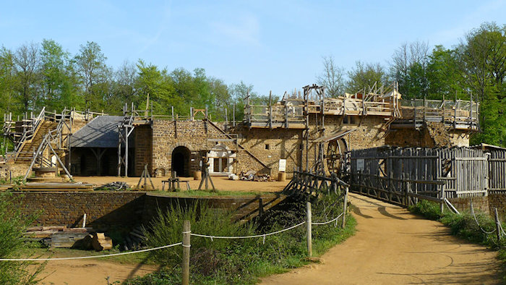
2007 - le logis seigneurial s'élève

Slide 13
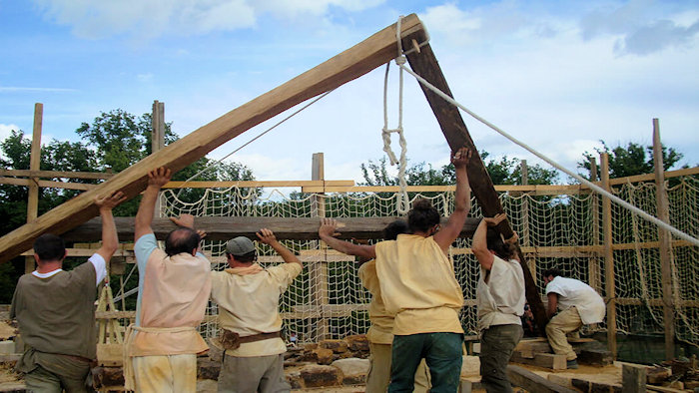
2008 - les premières fermes de charpente sur le logis sont hissées

Slide 14
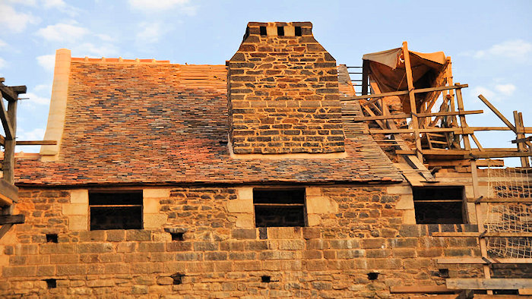
2009 - la première cheminée est en service

Slide 15
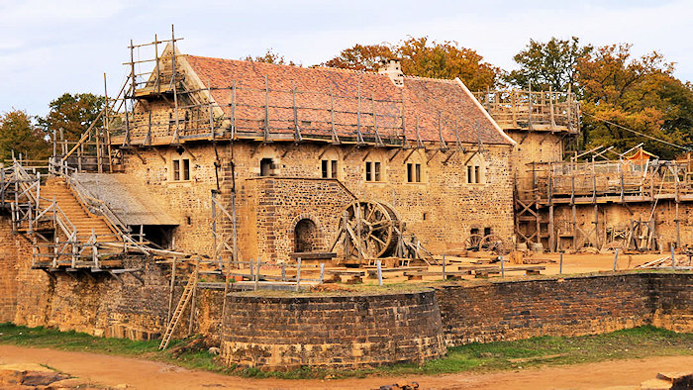


2010 - les charpentes du logis sont terminées

Slide 16
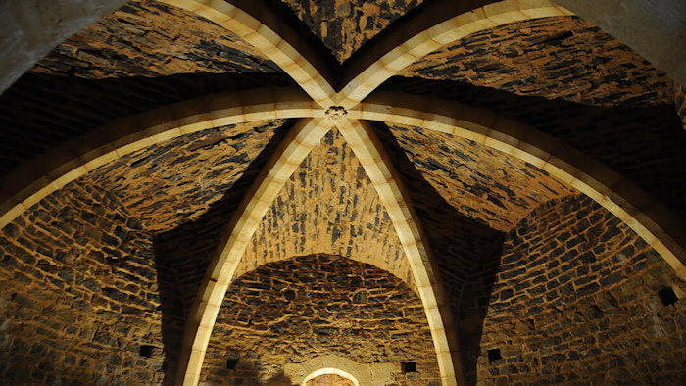

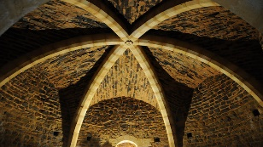
2011 - la plus imposante des voûtes est en charge

Slide 17
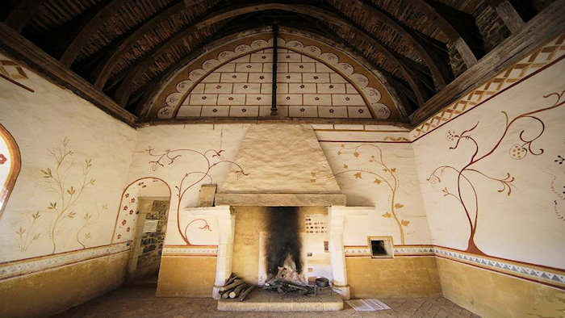

2012 - les premières peintures murales

Slide 18
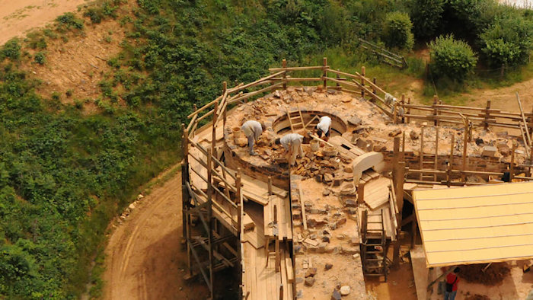

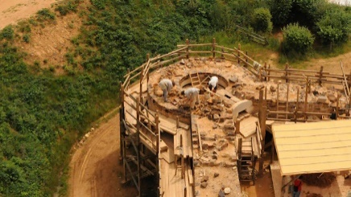

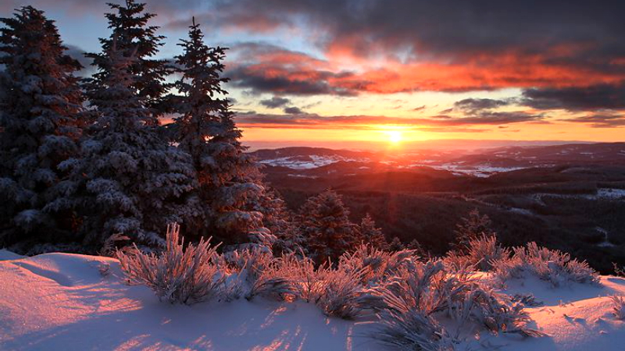
2013 - le chemin de ronde sur la courtine nord est terminé

Slide 19
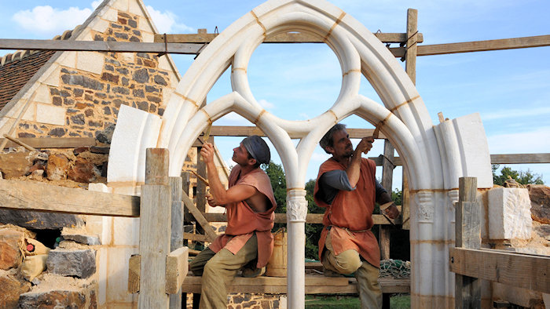




2014 - démarrage du chantier de la chapelle

Slide 20
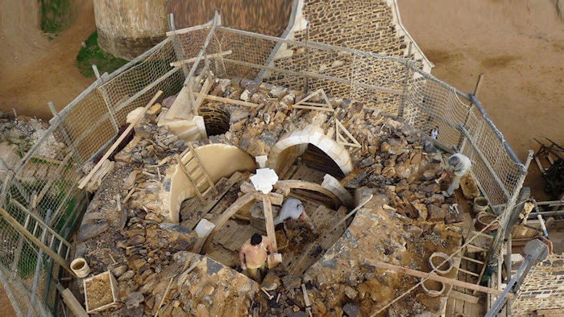

2015 - la couverture de la galerie qui contourne l'espace sacré de la chapelle se termine

Slide 21
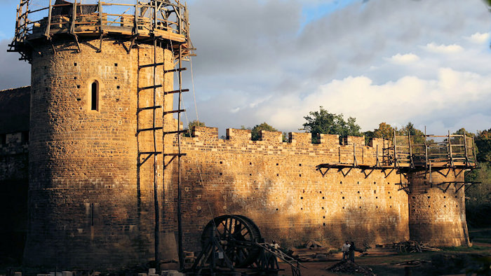

2016 - un 2ème chemin de ronde en passe d'être terminé

Slide 22
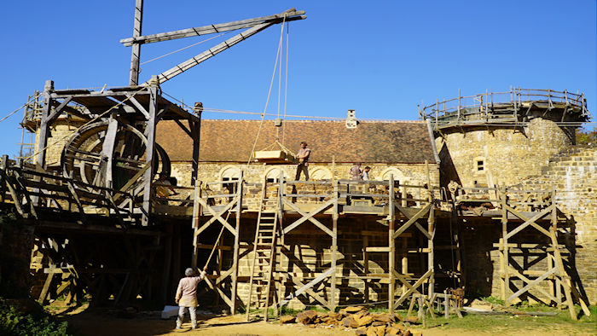
2017 - sur la tour de la chapelle les premières pièces de la charpente ont été équarries

Slide 23
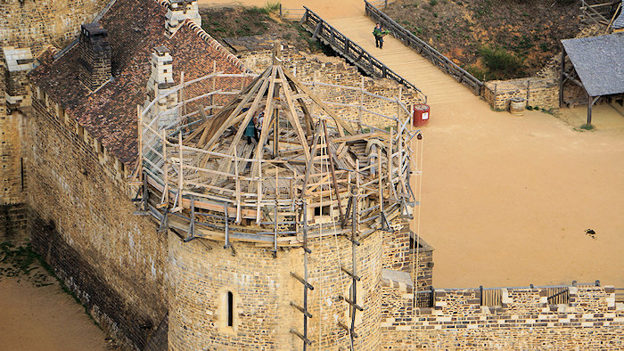



2018 - sur la tour de la chapelle les pièces de la charpente ont été levées

Slide 24
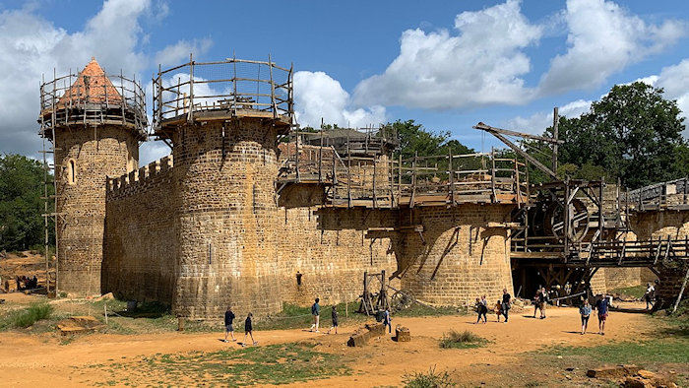
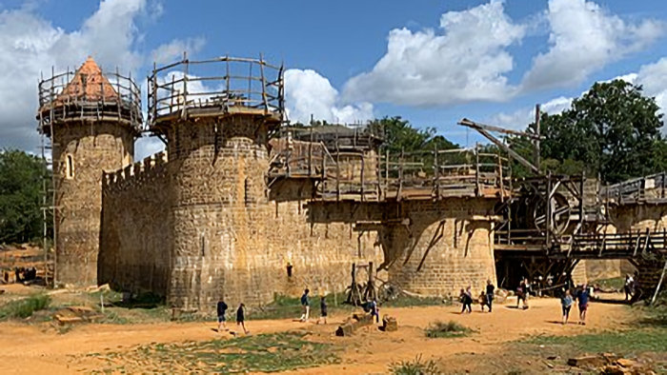

2019 - la couverture de la tour de la chapelle se termine

Slide 25
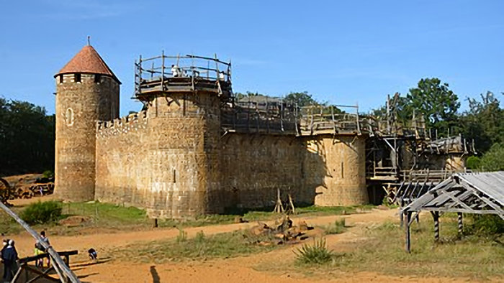
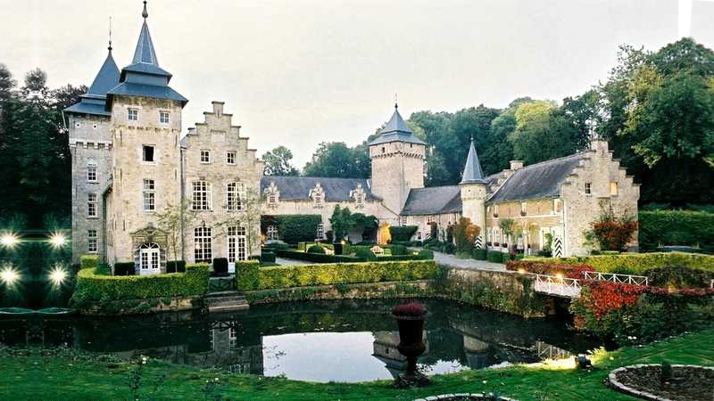


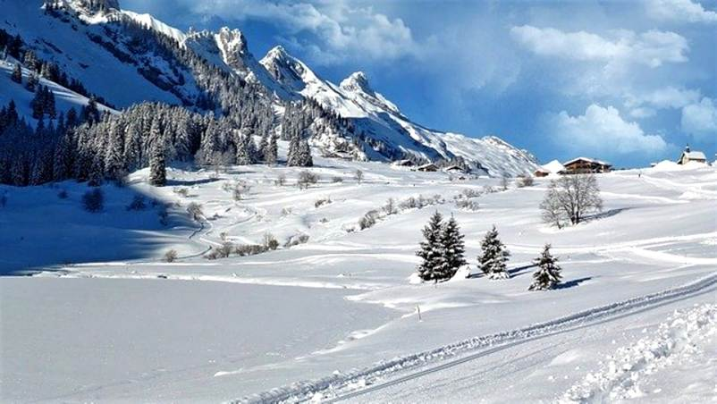
2020 – la tour de la chapelle est terminée

Slide 26




F I N
Touche Esc pour quitter

